Slide 1


TIẾNG VIỆT 4
Phân môn: Tập làm văn

Slide 2
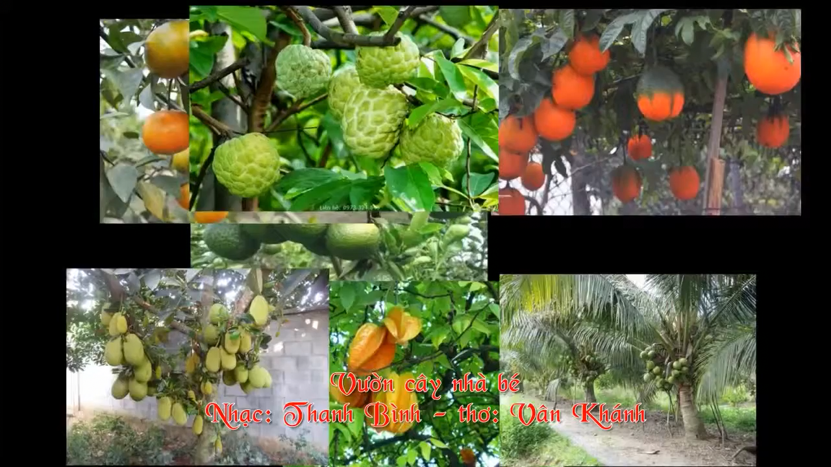

Slide 3
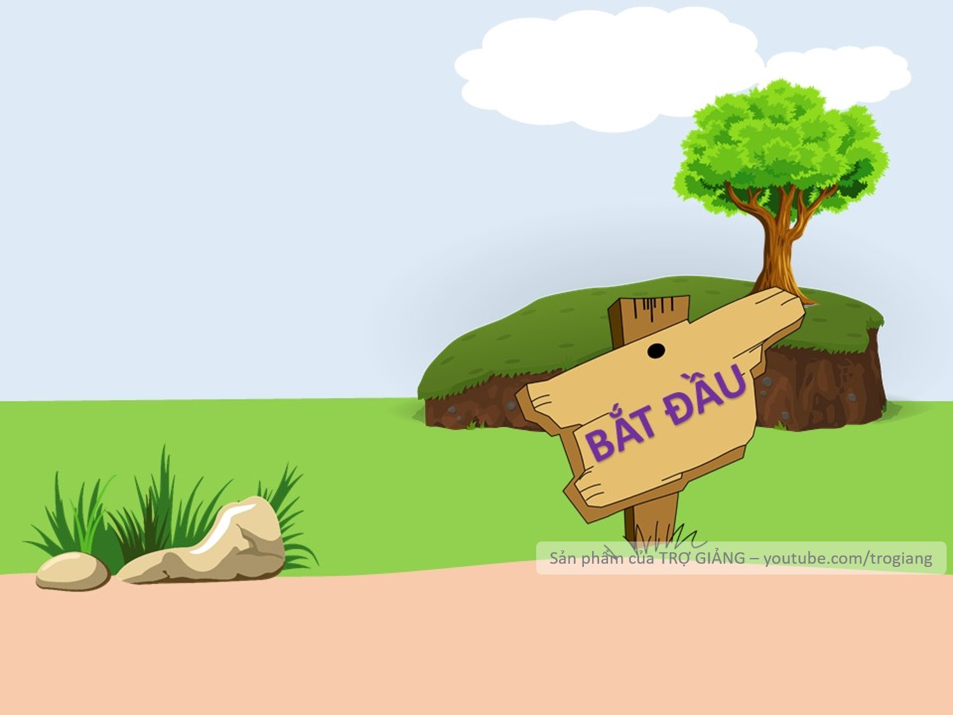
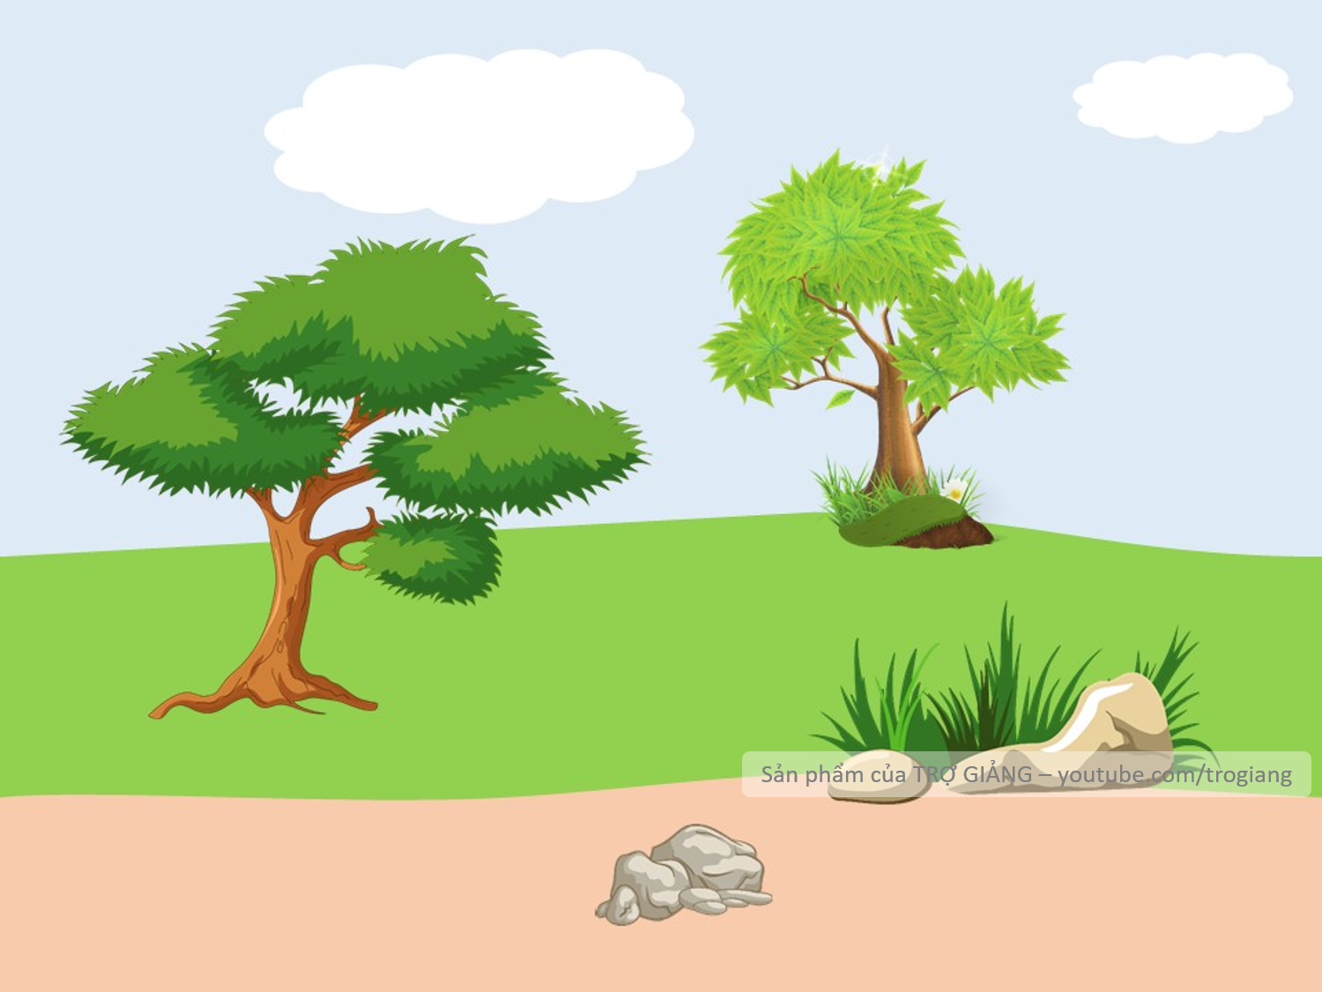


VƯỢT CHƯỚNG
NGẠI VẬT

Slide 4

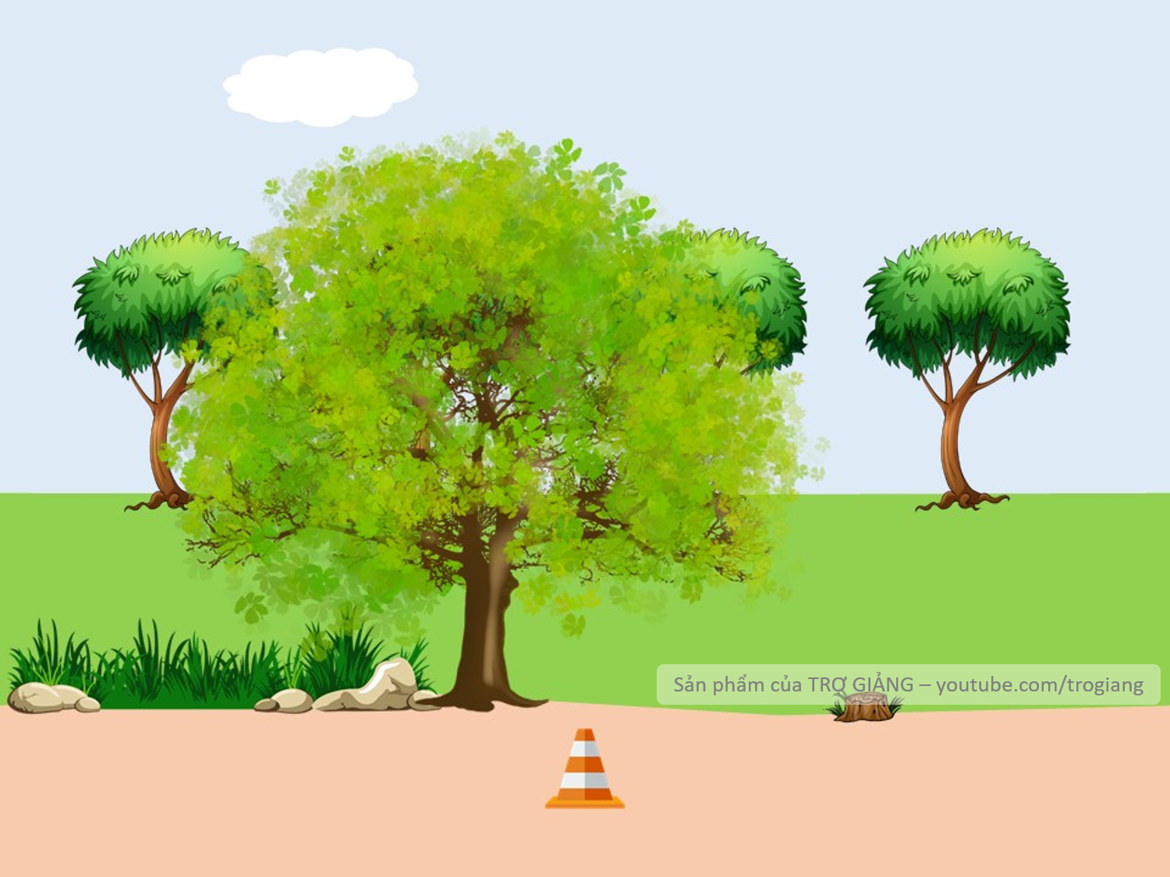



Một bài văn miêu tả cây cối gồm có những phần nào?
Gồm có 3 phần:
Mở bài – Thân bài – Kết bài
Không trả lời được thì mình giúp cho để qua vòng nhé!
Gồm có 3 phần:
Mở bài – Thân bài – Kết bài

Slide 5
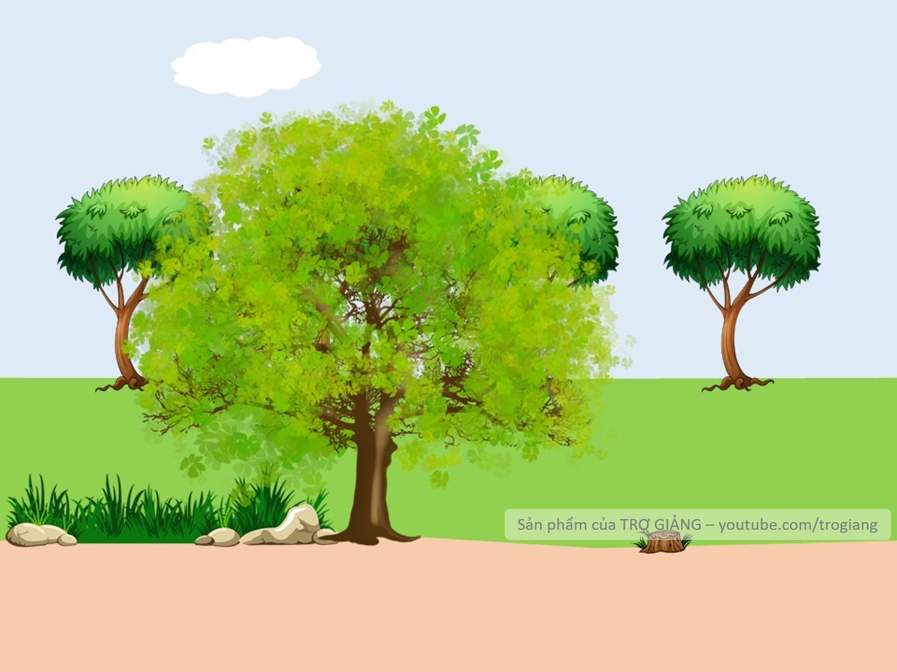
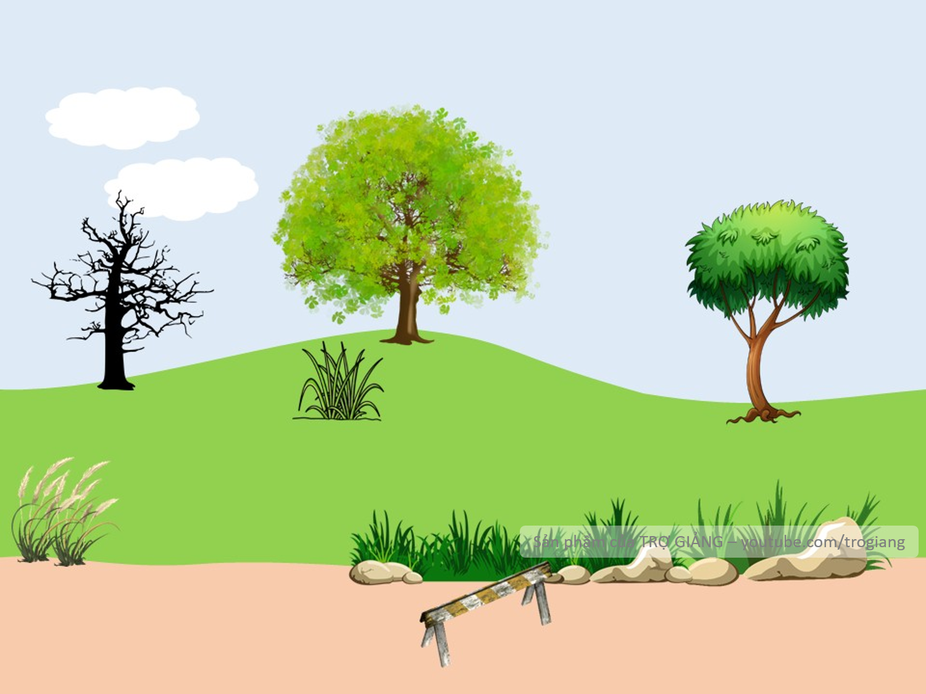

Có mấy cách mở bài đã học?
Đó là những cách nào?
Có 2 cách mở bài:
Trực tiếp và gián tiếp
Không trả lời được thì mình giúp cho để qua vòng nhé!
Có 2 kiểu mở bài:
Trực tiếp và gián tiếp

Slide 6
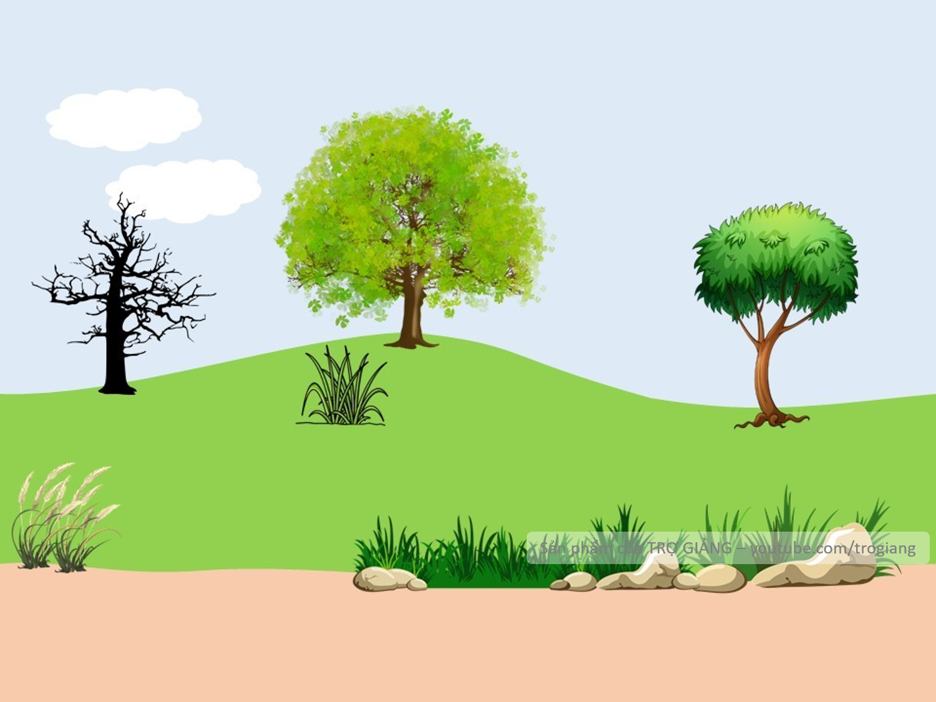
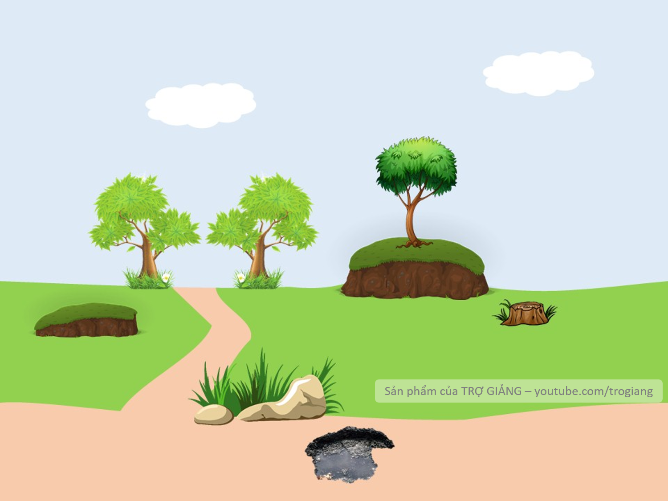
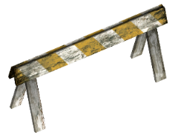
Vườn nhà em có một cây mai vàng tứ quý không biết trồng từ năm nào?
Thuộc kiểu mở bài?
Mở bài trực tiếp
Không trả lời được thì mình giúp cho để qua vòng nhé!
Mở bài trực tiếp

Slide 7
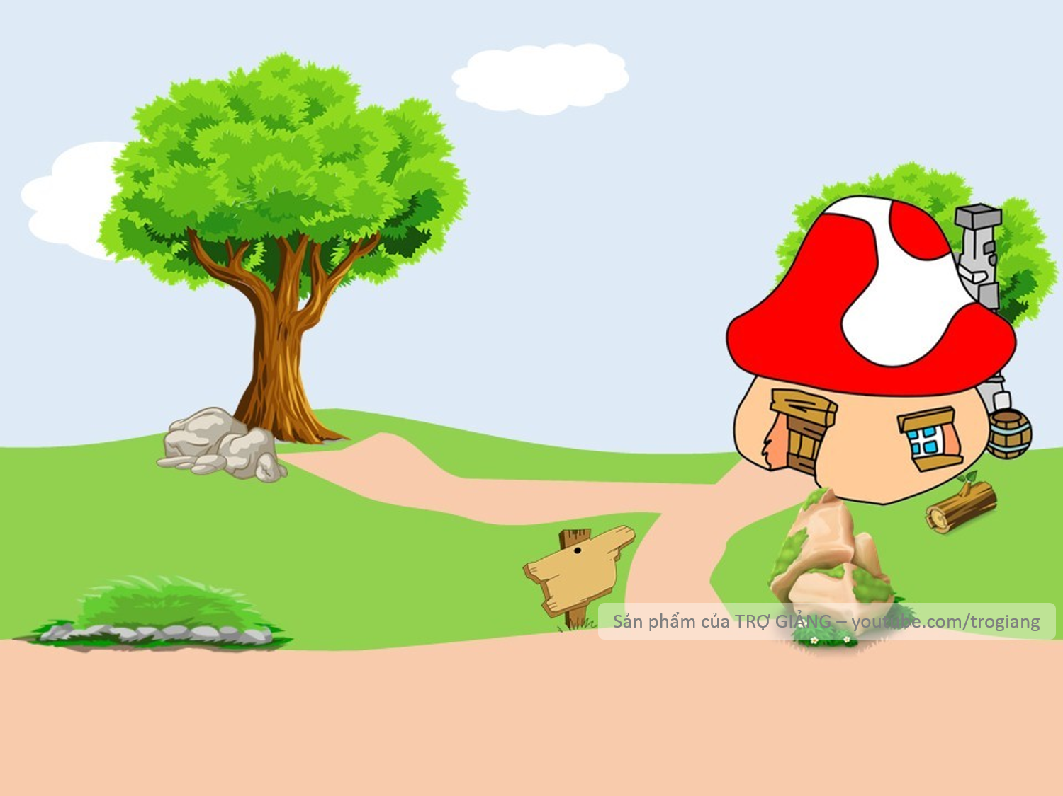
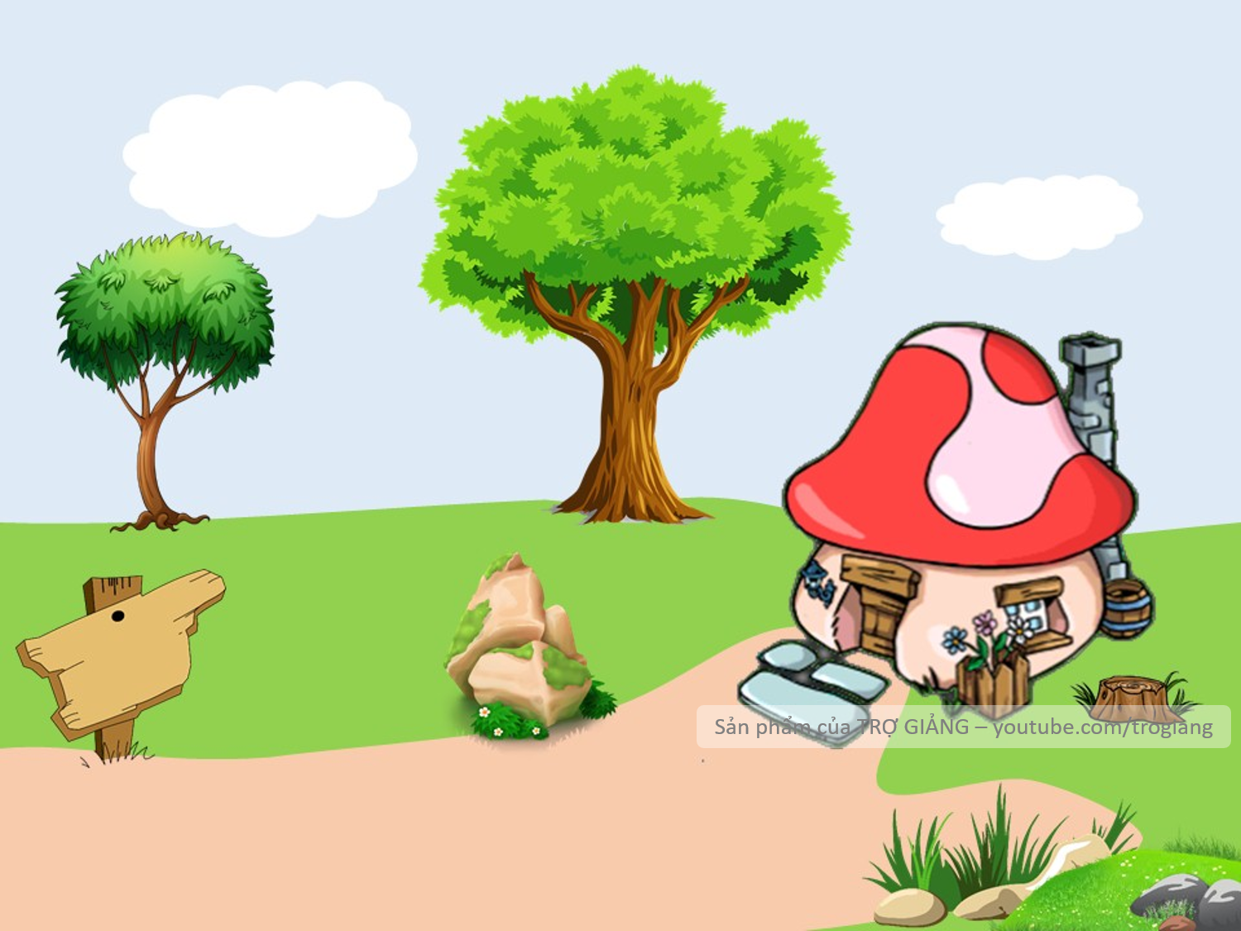




Vườn của ông nội em có rất nhiều cây ăn trái như bưởi, ổi, mít,...Trong khu vườn nhỏ ấy, em thích nhất là cây xoài cát.
Thuộc kiểu mở bài nào?
Mở bài gián tiếp
CHÀO MỪNG TÍ XÌ TRUM VỀ NHÀ
Không trả lời được thì mình giúp cho để qua vòng nhé!
Mở bài gián tiếp

Slide 8


TẬP LÀM VĂN
Luyện tập xây dựng kết bài
trong bài văn miêu tả cây cối
SGK/82

Slide 9



Mục tiêu
1. Nắm được 2 cách kết bài (mở rộng và không mở rộng) trong bài văn miêu tả cây cối.
2. Vận dụng kiến thức đã biết về bước đầu viết được đoạn văn kết bài mở rộng cho bài văn tả một cây mà em thích.

Slide 10

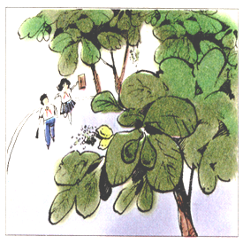
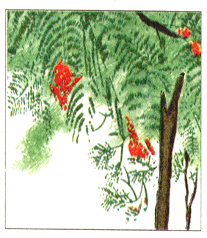
a) Rồi đây, đến ngày xa mái trường thân yêu, em sẽ mang theo nhiều kỉ niệm của thời thơ ấu bên gốc bàng thân thuộc của em.
b) Em rất thích cây phượng, vì phượng chẳng những cho chúng em bóng mát để vui chơi mà còn làm tăng thêm vẻ đẹp của trường em.

Slide 11

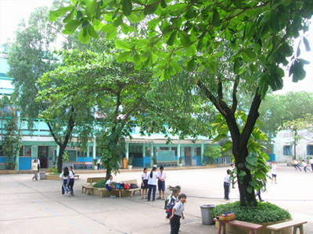
(Đề bài: Tả cây bàng ở sân trường em.)
Rồi đây, đến ngày xa
mái trường thân yêu,
em sẽ mang theo nhiều
kỉ niệm của thời thơ ấu bên gốc bàng thân thuộc của em.
Nêu được tình cảm của người tả đối với cây.

Slide 12
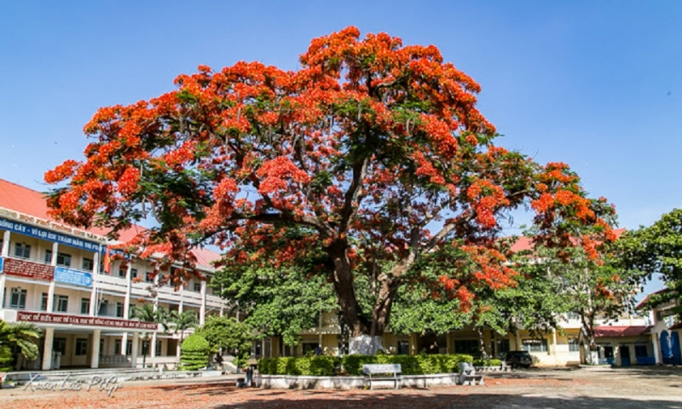
(Đề bài: Tả cây phượng ở sân trường em.)
b) Em rất thích cây phượng, vì phượng chẳng những cho chúng em bóng mát để vui chơi mà còn làm tăng thêm vẻ đẹp của trường em.
Nêu được ích lợi của cây và tình cảm
của người tả đối với cây.

Slide 13
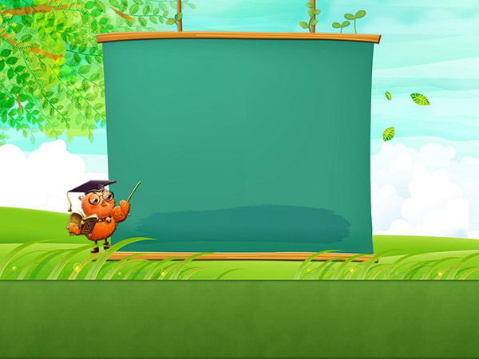
Có mấy cách kết bài trong bài văn miêu tả cây cối?

Slide 14

Có 2 cách kết bài trong bài văn miêu tả cây cối:
Kết bài mở rộng
Kết bài không mở rộng
Nêu lên được ích lợi, và tình cảm của người tả đối với cây.
Nêu tình cảm của người tả đối với cây.

Slide 15
Bài 2: Quan sát một cây mà em yêu thích và cho biết:
a) Cây đó là cây gì ?
b) Cây có ích lợi gì ?
c) Em yêu thích, gắn bó với cây như thế nào? Em có cảm nghĩ gì về cây ?

Slide 16
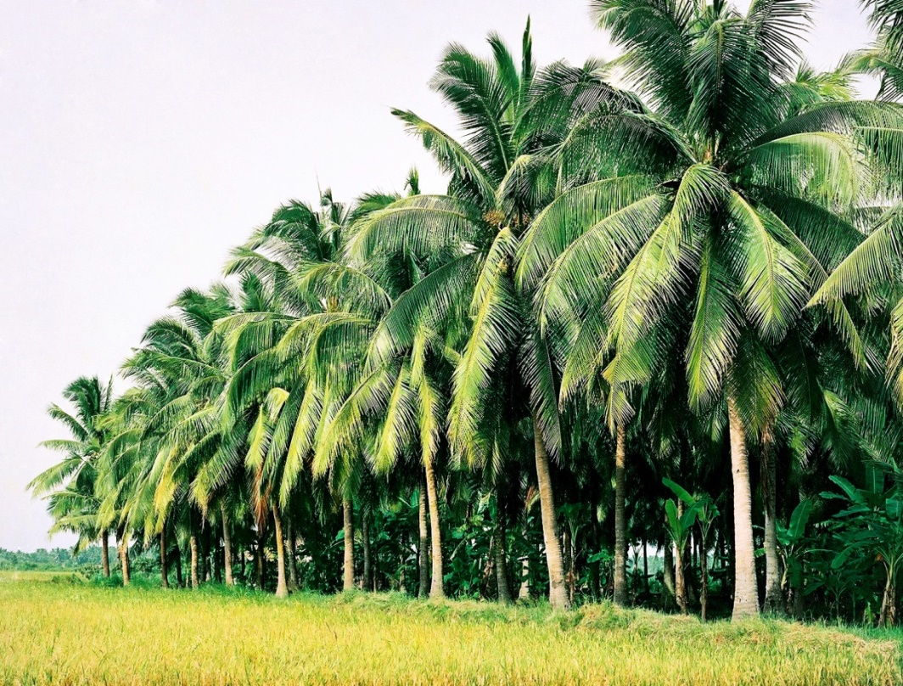
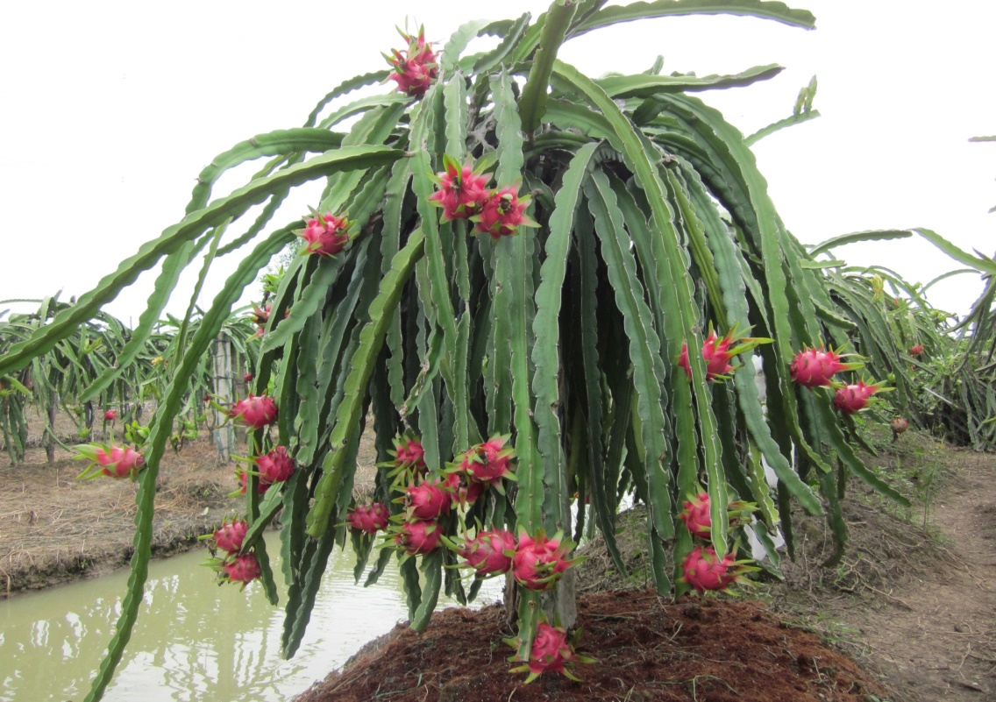
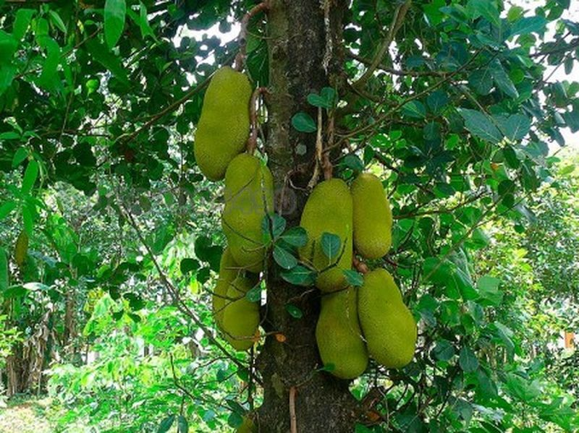
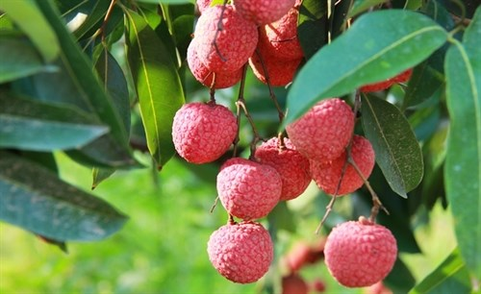

Slide 17
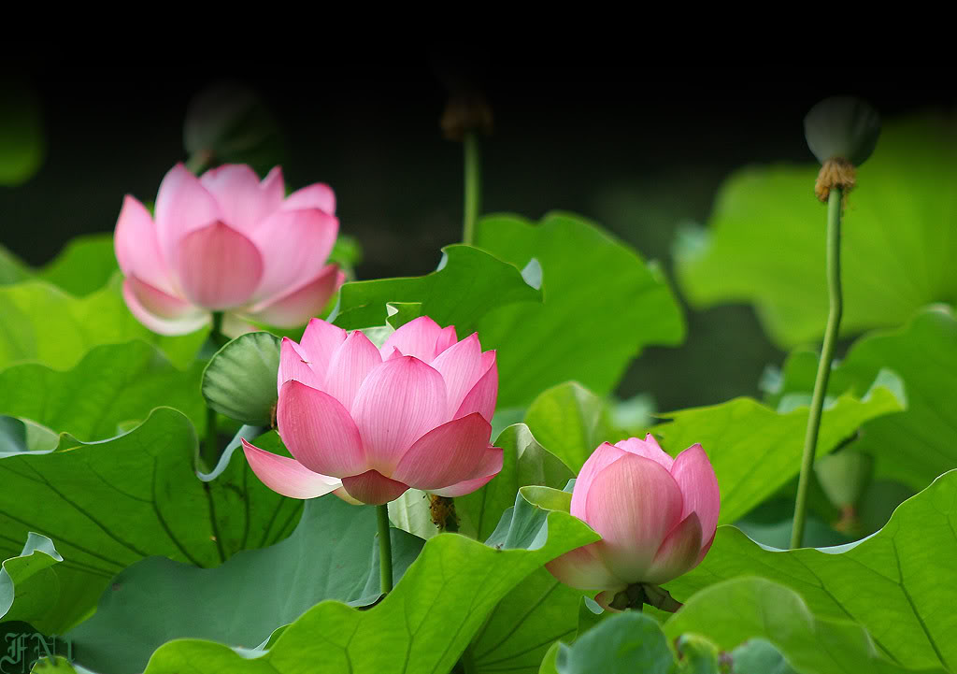
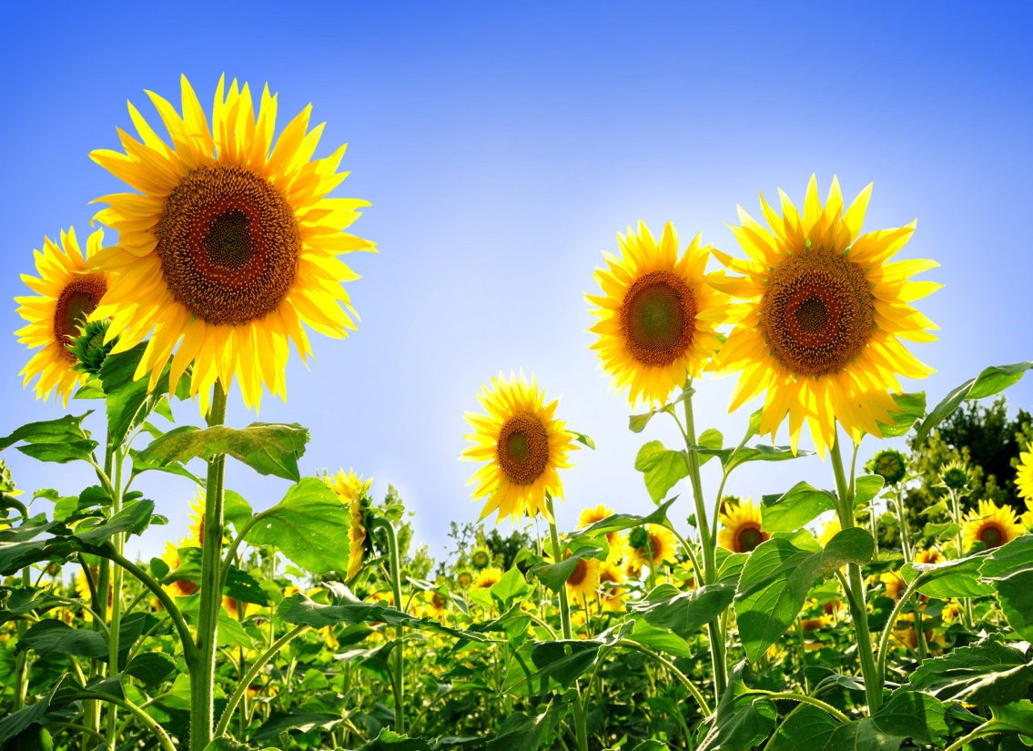
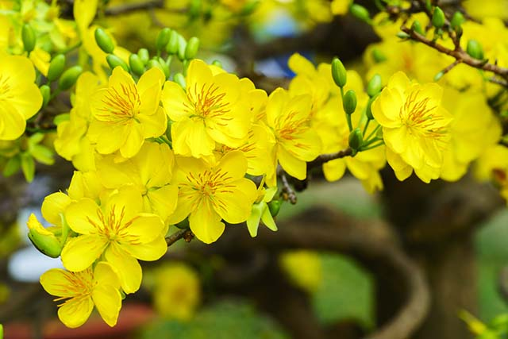
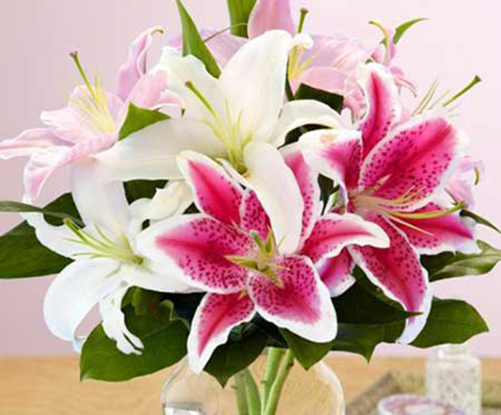

Slide 18
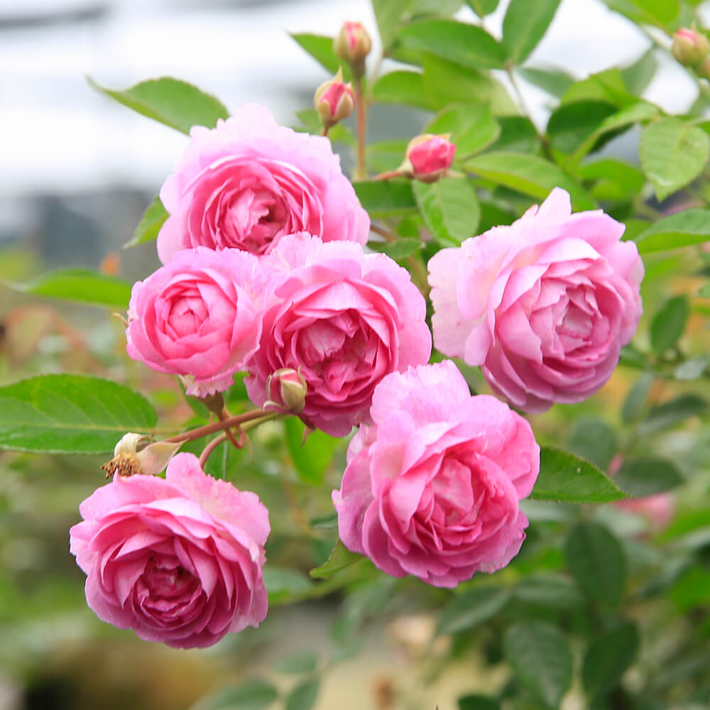
GỢI Ý:
Cây đó là cây gì ?
Đó là cây hoa hồng.
b) Cây có ích lợi gì ?
Cây cho hoa, hương thơm để tô điểm cho không gian thêm tươi đẹp. Hoa hồng còn để tặng người thân yêu.
c) Em yêu thích, gắn bó với cây như thế nào? Em có cảm nghĩ gì về cây ?
Em thường xuyên ra vườn chăm bón và tưới nước cho cây tươi tốt. Em rất thích cây hoa hồng.

Slide 19

Bài 3: Dựa vào các câu trả lời trên, hãy viết một kết bài
mở rộng cho bài văn.

Slide 20


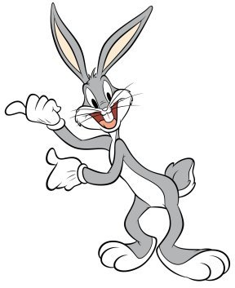

Sắp xếp các ý theo trình tự hợp lí.
Sử dụng các từ nối khi chuyển câu.
Mỗi cây có nhiều lợi ích khác nhau, nên lựa chọn đặc điểm tiêu biểu nhất, tránh liệt kê.

Slide 21

Chúng mình hãy cùng nhau làm bài nhé!

Slide 22

Gợi ý nhận xét
+ Kết bài của bạn đã đúng yêu cầu chưa?
+ Bạn đã nêu lên được ích lợi của cây và tình cảm của mình đối với cây chưa?
+ Cách diễn đạt, dùng từ, chính tả,…. của bạn đã đúng chưa?

Slide 23

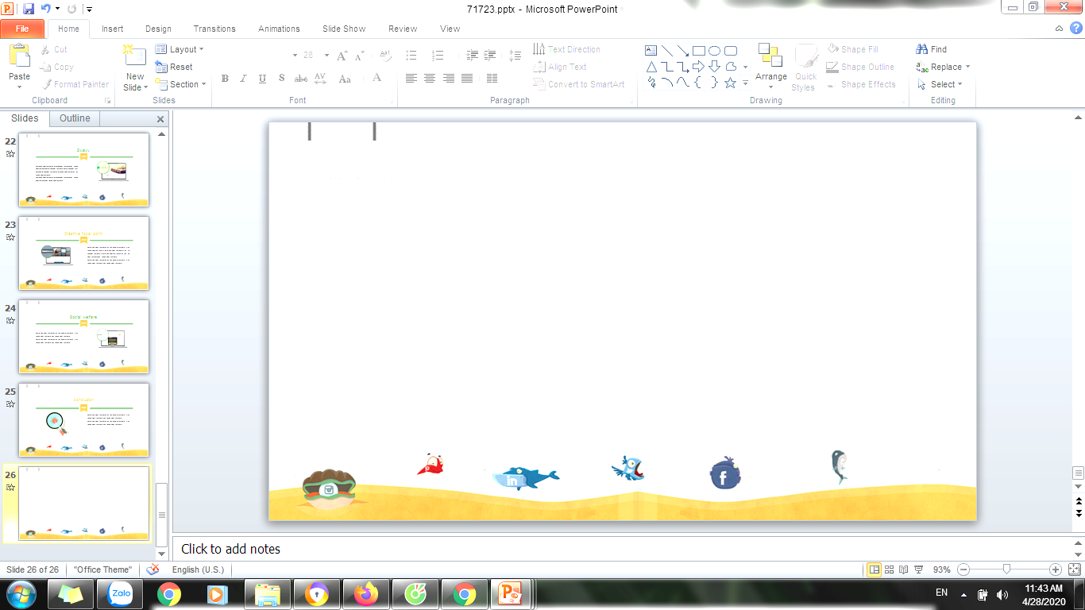
Bài 4: Em hãy viết kết bài mở rộng cho một trong các đề bài dưới đây:
a) Cây tre ở làng quê.
b) Cây tràm ở quê em.
c) Cây đa cổ thụ ở đầu làng.

Slide 24
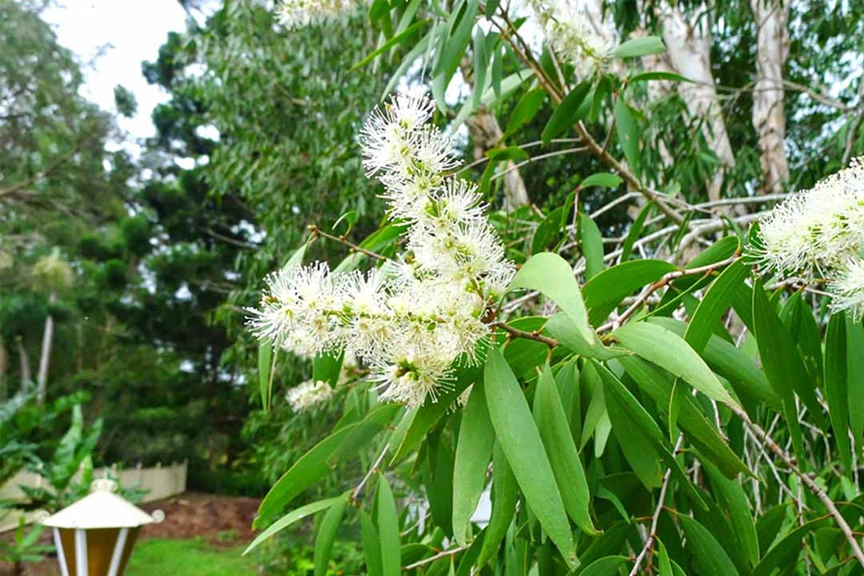

Slide 25
Đề bài:
Hãy viết kết bài mở rộng cho một loài cây mà em thích.

Slide 26

Dặn dò
- Về nhà hoàn thành kết bài vào vở
- Chuẩn bị bài: Luyện tập miêu tả cây cối

